Slide 1

CAPITOLO 1
INTRODUZIONE
LA SOCIOLOGIA NEL MONDO GLOBALE

Slide 2
Obiettivi del corso
L'obiettivo principale del corso è di fornire agli studenti i fondamenti costitutivi della sociologia al fine di riuscire a comprendere e riflettere criticamente sui fenomeni sociali tipici della modernità.
Più in particolare, il corso si prefigge due obiettivi specifici:
- introdurre gli studenti alle opere dei classici e delle principali teorie sociologiche contemporanee;
- far acquisire agli studenti le competenze necessarie per applicare quella che C. Wright Mills definisce "immaginazione sociologica", la capacità di riflettere andando oltre alla propria esperienza individuale, connettendo le esperienze individuali a strutture sociali più ampie.
Ci si attende che, al termine del corso, gli studenti siano in grado di applicare concetti e
teorie sociologiche all'analisi e all'interpretazione di fenomeni sociali, e che abbiano sviluppato una consapevolezza critica sui vincoli strutturali che possono condizionare l'azione individuale e i processi di mutamento sociale.

Slide 3
Programma del corso
La prima parte del corso è dedicata alla comprensione delle peculiarità della disciplina sociologica, quale scienza teorica ed empirica, multi-paradigmatica e articolata in diverse prospettive macro e micro-sociologiche. La sociologia è esaminata a partire dalle sue origini, considerando sia il contesto storico-sociale che ne ha favorito la genesi, sia il contributo che autori "classici" - quali Comte, Spencer, Marx, Durkheim e Weber - hanno fornito al pensiero sociologico. Inoltre, si approfondiscono tre concetti- chiave - cultura, struttura sociale e potere - che costituiscono il fondamento delle principali teorie sociologiche e rappresentano strumenti teorici essenziali per interpretare le pratiche e i processi sociali.
La seconda parte del corso è dedicata all'analisi di istituzioni, pratiche e processi sociali fondanti le società, esaminando in senso comparativo approcci teorici e risultati di ricerche sociali. Gli argomenti approfonditi in questa parte del corso sono i seguenti: i gruppi sociali e le organizzazioni; i sistemi di stratificazione sociale, le classi sociali e le diseguaglianze; il concetto di etnia e i fenomeni migratori; l'istituzione sociale della famiglia e i suoi cambiamenti, nonché i processi di socializzazione e gli agenti che li promuovono; i concetti di sesso e genere, le identità sessuali e le diseguaglianze basate sul genere e sull'identità sessuale

Slide 4
Bibliografia
Wallace R.A., Wolf A La teoria sociologica contemporanea il Mulino, Bologna, 2008 » Pagine/Capitoli: Capp. 2, 3, 4, 5, 6, 7 (obbligatorio)
(2) Croteau D., Hoynes W. Sociologia generale. Temi, concetti, strumenti McGraw-Hill, Milano , 2018 » Pagine/Capitoli: Capp. 1, 3, 4, 5, 6, 7, 8, 9 (obbligatorio)
Pagina del corso: https://docenti.unimc.it/valeria.quaglia/courses/2022/26446
Metodi didattici
Il corso è svolto attraverso lezioni di didattica frontale e dialogata, con supporto di materiale didattico (slides, disponibili nella pagina web dell'insegnamento), letture (estratti di saggi, articoli di quotidiano, ecc.), contributi video, esercitazioni e dibattiti in aula, interventi di esperti.

Slide 5
Modalità di valutazione
L'esame è finalizzato a valutare il livello di comprensione dei contenuti del programma, nonché l'autonomia di giudizio e la capacità di applicazione dei concetti e delle teorie nell'analisi dei principali fenomeni sociali che interessano le società contemporanee.
L'esame ha durata di un'ora e consiste in una prova scritta composta da 3 domande a risposta aperta, senza limite di lunghezza. Ogni risposta sarà valutata fino ad un massimo di 10 punti.
Durante le lezioni, vi è la possibilità di sostenere una prova intermedia scritta (2 domande a risposta aperta, senza limite di lunghezza, 50 minuti di tempo) sulla prima parte del programma (Testo Croteau-Hoynes). Ogni risposta sarà valutata fino ad un massimo di 15 punti. A partire dall'appello di gennaio 2023, chi avrà sostenuto la prova intermedia potrà sostenere la seconda prova scritta sul testo Wallace-Wolf, 2 domande a risposta aperta, 50 minuti di tempo. Ogni prova scritta ha un peso pari al 50% sul voto finale.
Modalità «studenti attivi» → 3 esercitazioni (+ 1/2 PUNTI)

Slide 6
Ricevimento studenti
il ricevimento può essere svolto sia in presenza (nello studio, Studio della docente 2° piano - Vicolo Monachesi, 2), sia a distanza (tramite Teams, sul canale generale di Valeria Quaglia).
È necessario inviare un’email alla docente per concordare un appuntamento:
valeria.quaglia@unimc.it

Slide 7
Argomenti trattati
Che cos’è e quando nasce la sociologia
Sociologia e rivoluzioni
Sociologia, modernità e post-modernità

Slide 8
Che cos’è la sociologia?
La prospettiva sociologica
Sociologia e buon senso
La sociologia come disciplina
La sociologia è:
Lo studio sistematico delle relazioni tra individui e società

Slide 9
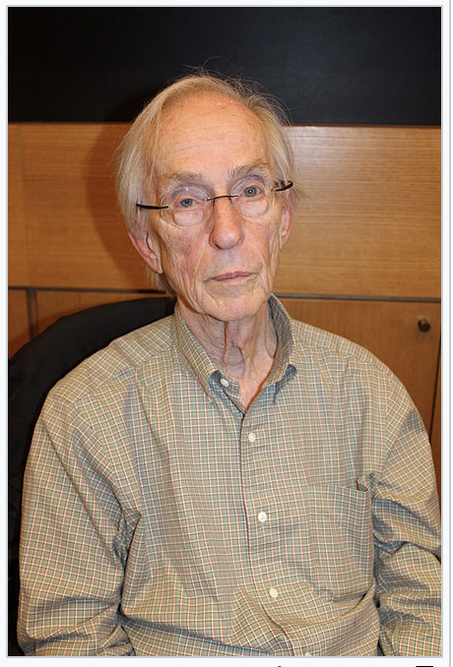
ESEMPIO N.1
H. Becker (1987)
Come si diventa consumatori di marijuana
Da conoscitore a consumatore occasionale a consumatore regolare:
Tecnica – imparare a percepirne gli effetti
Ridefinizione degli effetti in termini di piacere
Continuazione nonostante azione di controllo degli imprenditori morali contrari
La relazione con altri permette di superare difficoltà legate al rifornimento, alla segretezza e alla definizione dell’atto in termini morali.

Slide 10

ESEMPIO N.2
F. Engels (1845)
La situazione della classe operaia in Inghilterra
Relazione tra salute e classe sociale;
condizioni sociali ed economiche della classe operaia inglese al tempo della prima industrializzazione;
Osservazione diretta;
Basso salario → peggiori condizioni di salute

Slide 11

La prospettiva sociologica si basa sull’immaginazione sociologica (Mills 1959), vale a dire sulla capacità di afferrare il mutuo rapporto che esiste tra biografia individuale e storia, in un determinato contesto sociale.
«l’immaginazione sociologica permette a chi la possiede di vedere e valutare il grande contesto dei fatti storici nei suoi riflessi sulla vita interiore e sul comportamento esteriore di tutta una serie di categorie umane. Permette di capire perché, nel caos dell’esperienza quotidiana, gli individui si formino un’idea falsa della loro posizione sociale […]. Riconduce in tal modo il disagio personale dei singoli a turbamenti oggettivi della società e trasforma la pubblica indifferenza in interesse per i problemi pubblici» (Wright Mills, 1959)
Esempio: bere una tazzina di caffè.
Cosa possiamo dire di questo atto,
adottando una prospettiva sociologica?

Slide 12
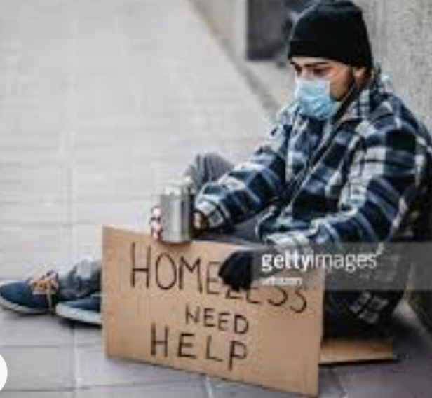
ESERCITARE L’IMMAGINAZIONE SOCIOLOGICA
Che cosa pensate quando vedete qualcuno che chiede la carità per la strada?

Slide 13
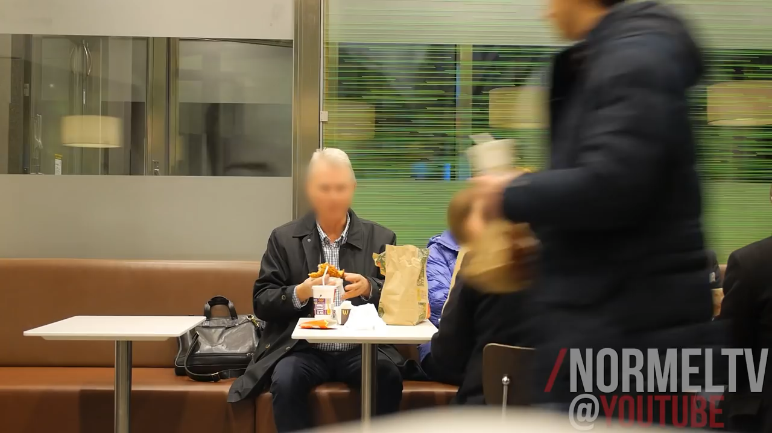
Would You Help A Homeless In Need? (Social Experiment)
Fonte: https://www.youtube.com/watch?v=4cmiB5m4OUE

Slide 14
Sociologia e buon senso
Ogni individuo si è fatto un’idea, sulla base della propria esperienza, di cosa sia la «società»;
La sociologia, in quanto scienza sociale, possiede gli strumenti utili per superare i limiti intrinseci legati al senso comune;
La sociologia ci consente inoltre di comprendere meglio il mondo in cui viviamo, ma produce «ragionevoli certezze», che sono comunque sempre esposte a critiche e a revisioni.

Slide 15
La sociologia come disciplina
Varie strategie di ricerca;
La prospettiva sociologica può essere applicata a qualsiasi aspetto della vita delle persone e a qualsiasi problema sociale;
La sociologia è parte delle «scienze sociali» che si differenziano dalle cosiddette «scienze naturali» per il loro oggetto di studio, ovvero la società;
Si occupa di vari argomenti → varie aree di specializzazione (sociologia della salute, sociologia della famiglia, sociologia della religione, ecc.).

Slide 16
La nascita della sociologia si lega a (1)
L’ascesa della modernità
Lo sviluppo della Scienza moderna e dell’Illuminismo
Modernità
Fase storica caratterizzata dallo sviluppo della democrazia e delle libertà personali, dal crescente ricorso alla ragione e alla scienza per spiegare la natura e il mondo sociale, e dall’affermazione di un’economia industriale urbana
Scienza moderna
Si avvale della logica e della raccolta sistematica di prove empiriche per supportare le proprie affermazioni

Slide 18
La nascita della sociologia si lega a (2)
Le Rivoluzioni politiche: L’ascesa della democrazia
La Rivoluzione economica e sociale: capitalismo industriale e urbanizzazione
Industrializzazione
→ L’uso su larga scala di macchinari per la produzione in serie di beni di consumo

Slide 19
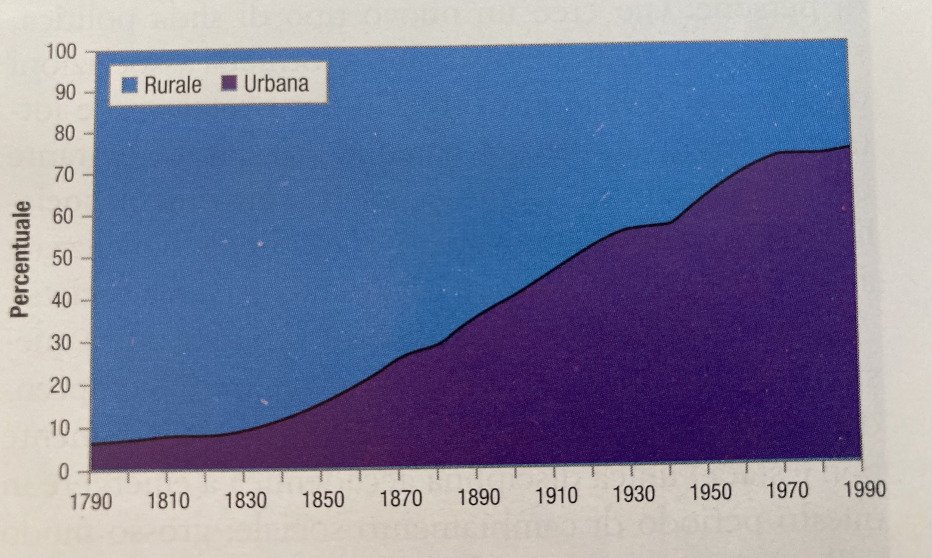
Urbanizzazione: lo sviluppo delle città
Crescita della popolazione urbana negli Stati Uniti tra il 1790 e il 1990

Slide 20
Sociologia e cambiamento sociale
  Dalla modernità alla postmodernità
Postmodernità
Fase storica che ha inizio a metà del XX secolo, caratterizzata dall’ascesa di economie basate sulle informazioni e dalla frammentazione delle credenze politiche e dei metodi di conoscenza.

Slide 22

Fonte: https://www.youtube.com/watch?v=gWD6g9CV_sc

Slide 23
I fondamenti del pensiero sociologico (1)
Definire l’ambito della sociologia: Comte e Spencer
  Auguste Comte: Stabilità e cambiamento
  Herbert Spencer: Società come organismo sociale
Positivismo
È quella corrente filosofica ottocentesca che si basa sulla credenza che una conoscenza esatta può derivare solo dall’uso del metodo scientifico e che la scienza sarà in grado di risolvere tutti i problemi dell’umanità

Slide 24
Auguste Comte (1798-1857)
  Come e perché le società cambiano?
  Qual è il fondamento della stabilità sociale in un determinato momento storico?
  Herbert Spencer (1820-1903)
  La società è un organismo le cui parti sono connesse tra loro da una rete di relazioni di interdipendenza. L’equilibrio che si genera tra le parti non è mai statico, bensì dinamico, sottoposto cioè a un continuo processo di evoluzione e di adattamento.

Slide 26
I fondamenti del pensiero sociologico (2)
I “classici” (o padri fondatori): Marx, Durkheim,
e Weber
  Karl Marx: si concentra sull’analisi del capitalismo e dei suoi effetti
Socialismo
Sistema economico, alternativo al capitalismo, basato sulla socializzazione dei mezzi di produzione

Slide 27
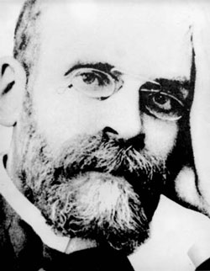
Durkheim (1858-1917)

Slide 28
I fondamenti del pensiero sociologico (3)
I “classici” (o padri fondatori): Marx, Durkheim, e Weber continua…
  Émile Durkheim: Solidarietà (o integrazione) sociale
Solidarietà sociale
L’insieme dei legami sociali che uniscono i membri di una collettività
Coscienza collettiva
Insieme dei valori condivisi di una società
Divisione del lavoro
Sistema basato sulla specializzazione delle persone in compiti diversi
Anomia
Assenza di norme sociali e conseguente indebolimento degli standard morali

Slide 29
Émile Durkheim: Il Suicidio (1897)

Slide 30
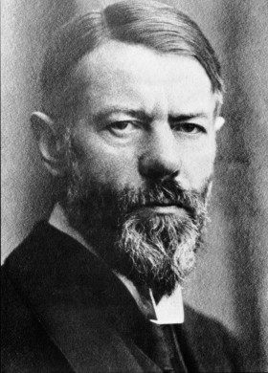
Max Weber
(1864-1920)

Slide 31
La sociologia COMPRENDENTE
La sociologia deve concentrarsi sull’azione sociale e non sulle strutture
Gli individui hanno la capacità di agire liberamente e di plasmare il proprio futuro
Le strutture non hanno il primato sulle azioni sociali

Slide 32
Le strutture sociali sono composte da una complessità di azioni sociali
La sociologia ha il compito di comprendere il significato nascosto di quelle azioni

Slide 33
RAZIONALIZZAZIONE
Le società moderne sono investite da un processo di razionalizzazione che investe molti ambiti del vivere.
Il calcolo strumentale razionale subentra alle credenze radicate nella superstizione, nella religione, nelle usanze tradizionali
TUTTAVIA…

Slide 34
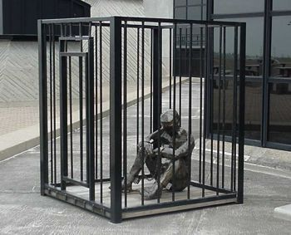
La GABBIA d’ACCIAIO
Le conseguenze della razionalizzazione non sono positive per Weber. Nel tentativo di regolamentare ogni aspetto della vita sociale, la società può trasformarsi in una gabbia d’acciaio
in grado di soffocare
lo spirito umano

Slide 35
La razionalità moderna è quindi una “gabbia d’acciaio” che imprigiona un mondo angusto e DISINCANTATO, dominato dalla burocrazia

Slide 36

caratteri culturali del protestantesimo
caratteri culturali del capitalismo
il nucleo morale dello spirito del capitalismo è un “effetto involontario” dell’etica religiosa (non conseguenza logica ma psicologica)

